Slide 1
Актерское амплуа
«Домовой Кузьма Кузьмович»
Егорова Людмила Ильинична
Воспитатель
МБДОУ «Детский сад №142»

Slide 2
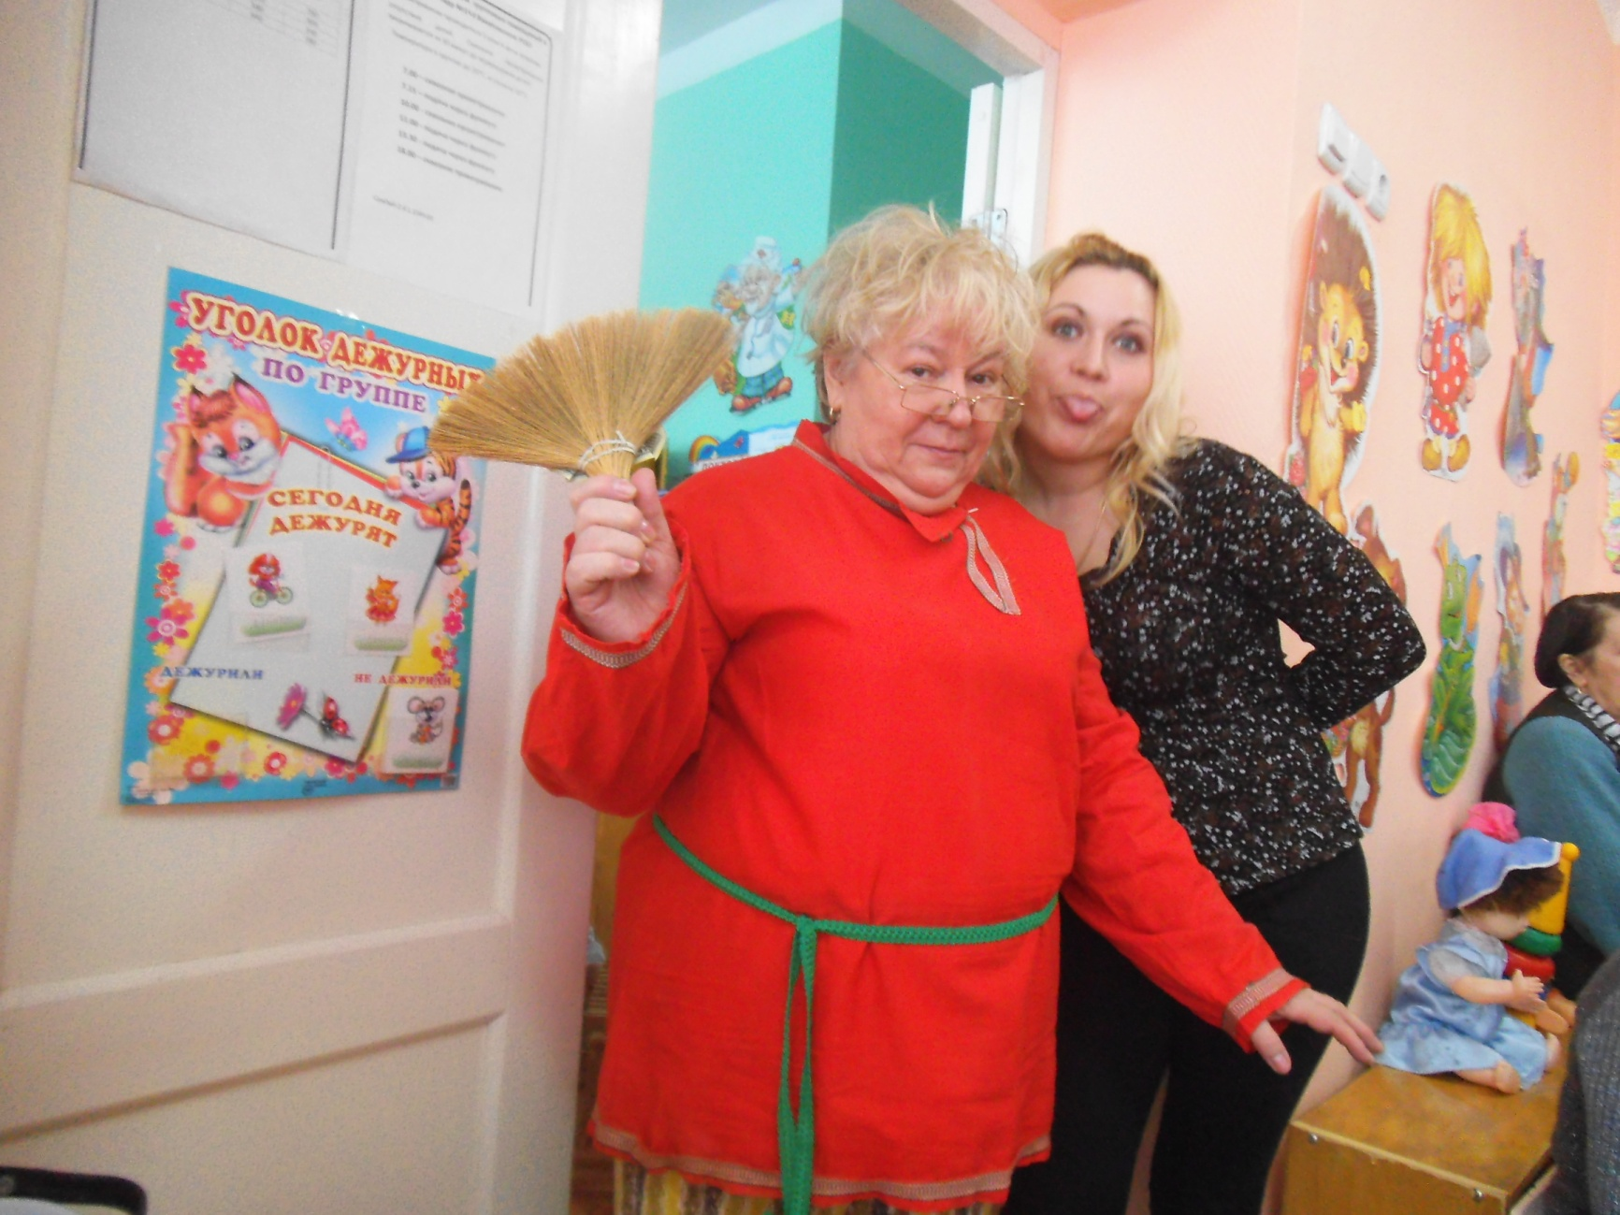

Slide 3
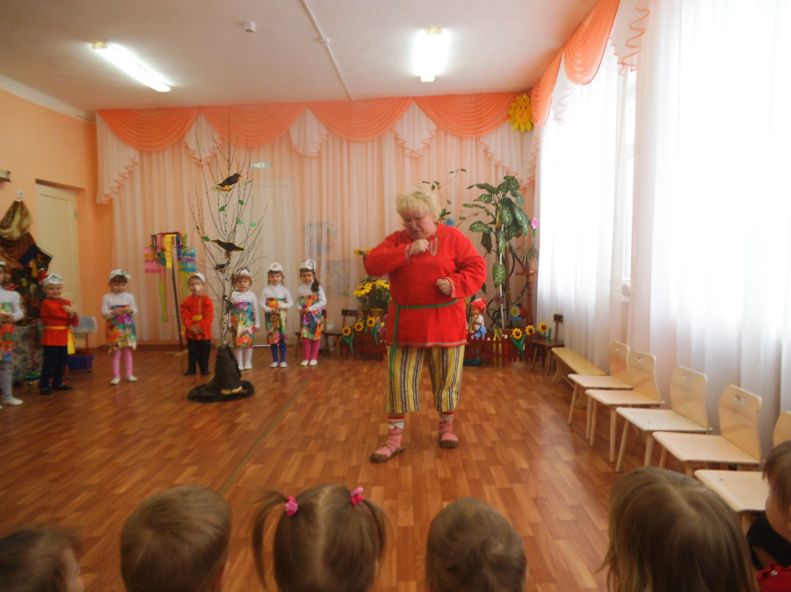

Slide 4
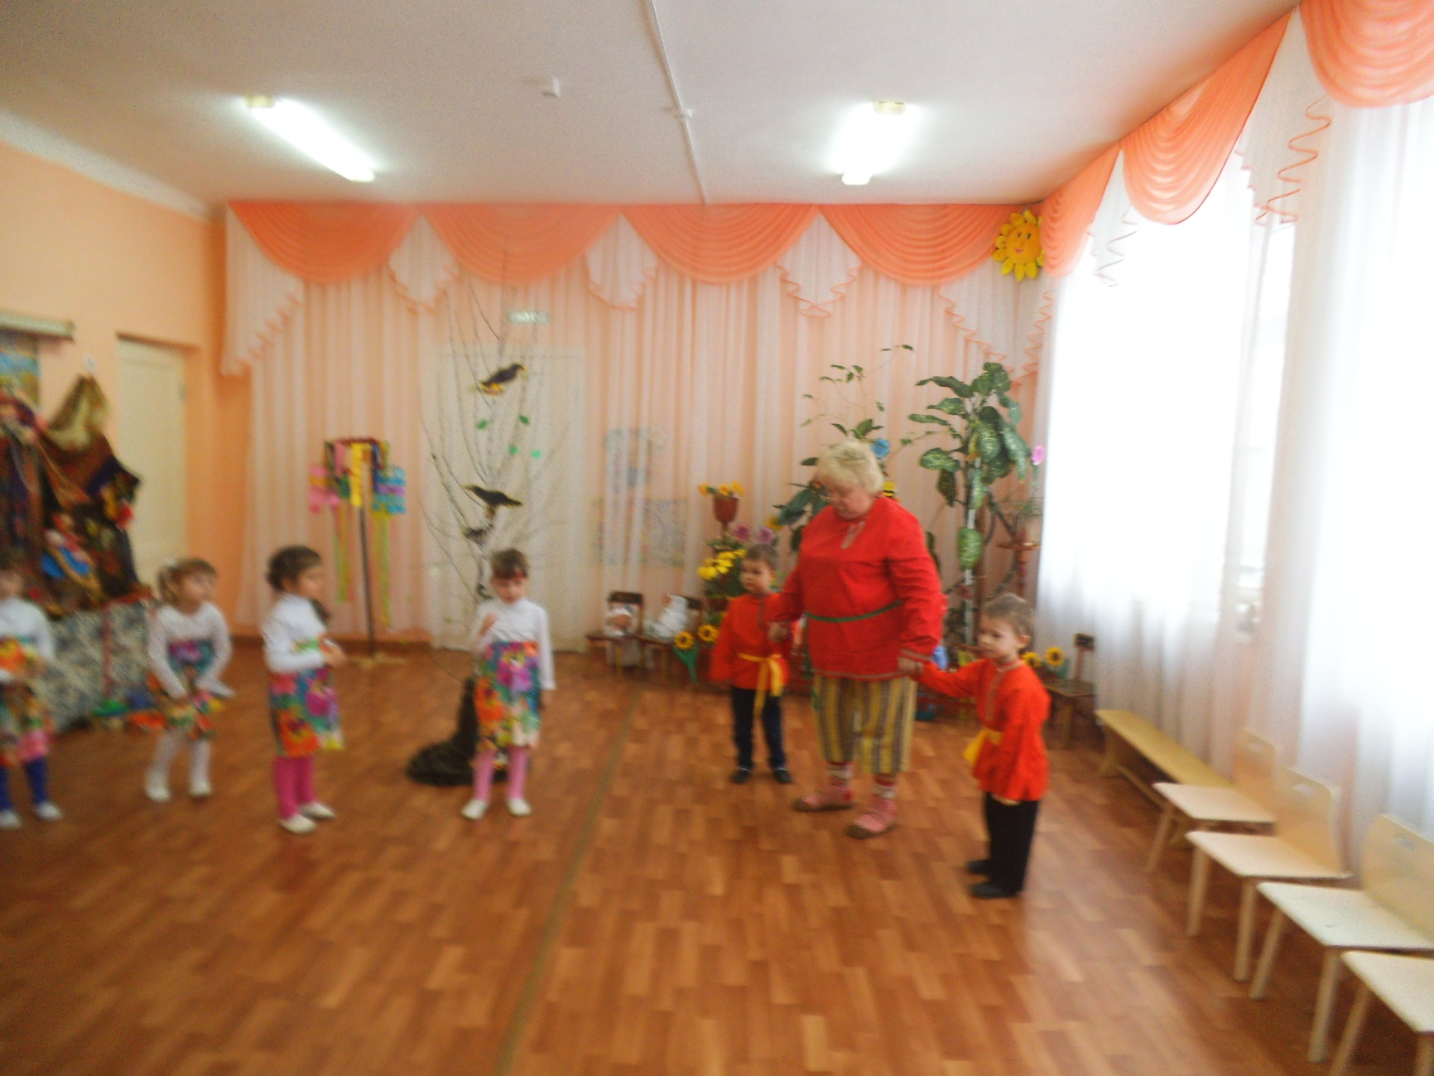

Slide 5
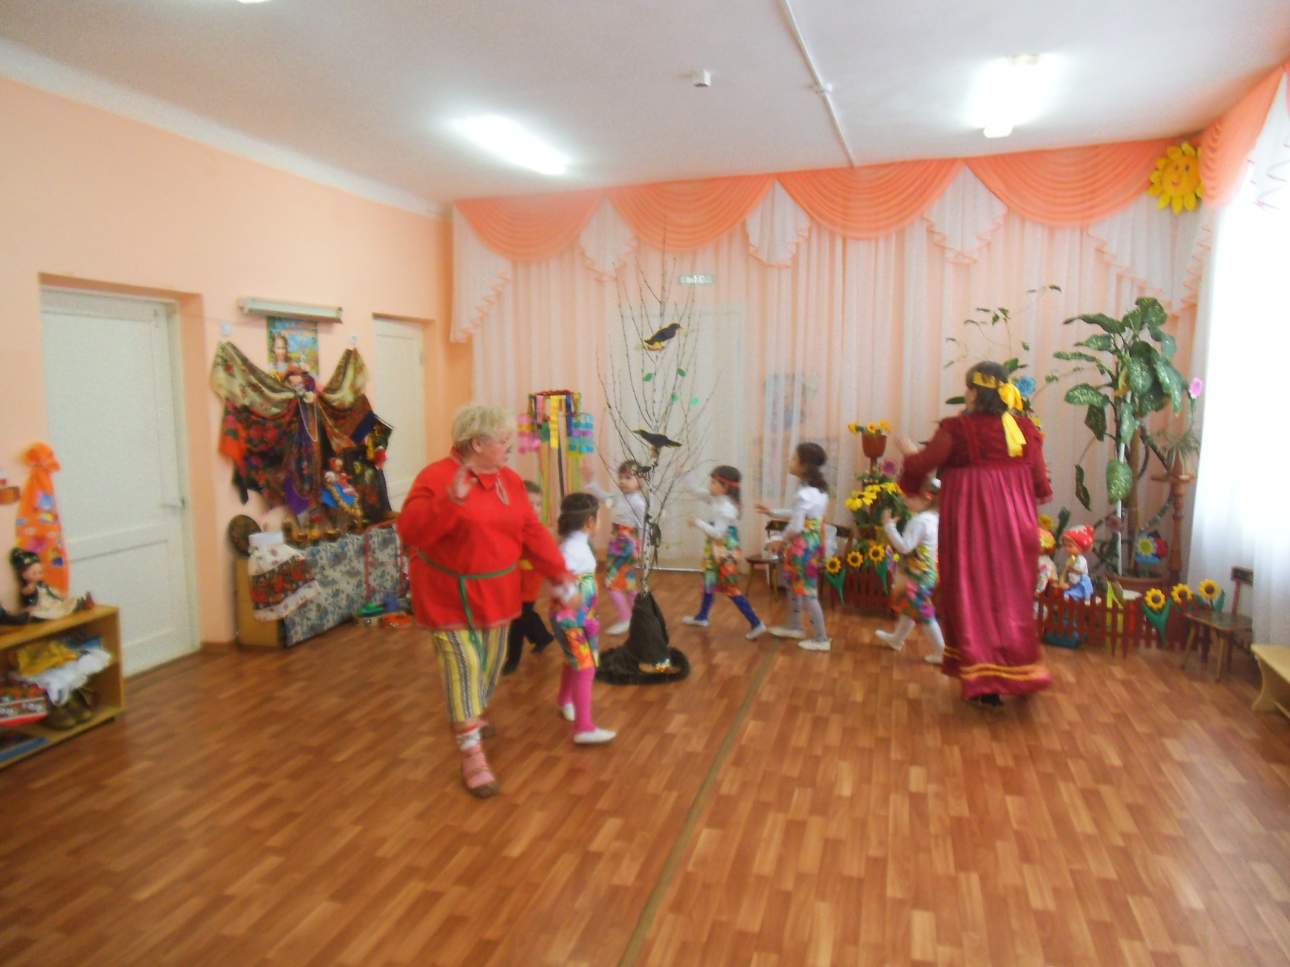

Slide 6
